Slide 1
Cấu trúc dữ liệu & giải thuật
Cây (Tree)

Slide 2
Định nghĩa
Trong khoa học máy tính, cây là một cấu trúc dữ liệu được sử dụng rộng rãi gồm một tập hợp các nút (tiếng Anh: node) được liên kết với nhau theo quan hệ cha-con. Cây trong cấu trúc dữ liệu đầu tiên là mô phỏng (hay nói cách khác là sự sao chép) của cây (có gốc) trong lý thuyết đồ thị. Hầu như mọi khái niệm trong cây của lý thuyết đồ thị đều được thể hiện trong cấu trúc dữ liệu. Tuy nhiên cây trong cấu trúc dữ liệu đã tìm được ứng dụng phong phú và hiệu quả trong nhiều giải thuật. Khi phân tích các giải thuật trên cấu trúc dữ liệu cây, người ta vẫn thường vẽ ra các cây tương ứng trong lý thuyết đồ thị.
(wikipedia)

Slide 3

Thành phần cơ bản của cây
Nút (node, đỉnh): Một node bao gồm nhãn, là phần chứa dữ liệu của nút, và danh sách các đỉnh con của nó. Nhãn thường là 1 số hoặc là 1 struct
Nút lá Nút không có bất cứ đỉnh con nào được gọi là 1 lá.
Cây của 1 nút bao gồm nút và tất cả các nút con, cháu … của nó. Bất cứ nút nào cũng có thể coi là 1 cây. Cây của nút không phải là gốc được coi là cây con.

Slide 4
Các chức năng cần có của 1 cây
Khởi tạo cây Để đảm bảo rằng cây đã sẵn sàng cho quá trình nhập dữ liệu | Chèn 1 nút vào cây Thêm 1 node vào cây khi cho biết cha của nút được tạo và nhãn của nút đó | Duyệt cây In toàn bộ cây ra màn hình. Bao gồm: duyệt tiền thứ tự duyệt trung thứ tự và duyệt hậu thứ tự

Slide 5
Mô hình dữ liệu Cây biểu diễn bởi mảng
Để biểu diễn cây dưới dạng mảng cần có 2 mảng:
(+) Mảng chứa nhãn(labels): với mỗi nút thứ i được chèn vào thì labels[i] sẽ mang dữ liệu của nút i. Khi cần lấy nhãn của nút i thì ta chỉ cần gọi labels[i] sẽ trả về. Khai báo: DataType labels[MAXNODE];
Với DataType là kiểu dữ liệu của nhãn. Định nghĩa thông qua lệnh typedef. Có thể là số nguyên hoặc 1 xâu hoặc 1 struct chứa thông tin.
(+) Mảng chứa nút cha(parents): mảng này chứa chỉ số là nút cha của nút thứ i. Khi muốn biết cha của nút thứ x là nút nào, ta gọi parents[x] để lấy.
Khai báo: int parents[MAXNODE];
(+) Lưu ý: MAXNODE là hằng chỉ ra số lượng nút tối đa. Ta quy ước cha của nút gốc là -1, nút gốc luôn là nút có chỉ số 0

Slide 6

Mô hình dữ liệu Cây biểu diễn bởi mảng
Chỉ số | 0 | 1 | 2 | 3 | 4 | 5 | 6 | 7 | 8
Cha | -1 | 0 | 1 | 1 | 3 | 3 | 0 | 6 | 7
Nhãn | 2 | 7 | 2 | 6 | 5 | 11 | 5 | 9 | 4
Ví dụ về biểu diễn cây dưới dạng mảng

Slide 7
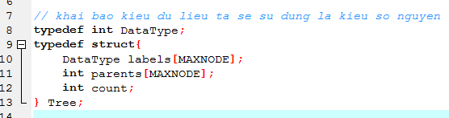
Mô hình dữ liệu Cây biểu diễn bởi mảng Khai báo cấu trúc của cây
Cây biểu diễn dưới dạng mảng sẽ bao gồm: + mảng chứa nhãn + mảng chứa chỉ số của nút cha
+ biến chứa số lượng nút hiện tại của cây

Slide 8
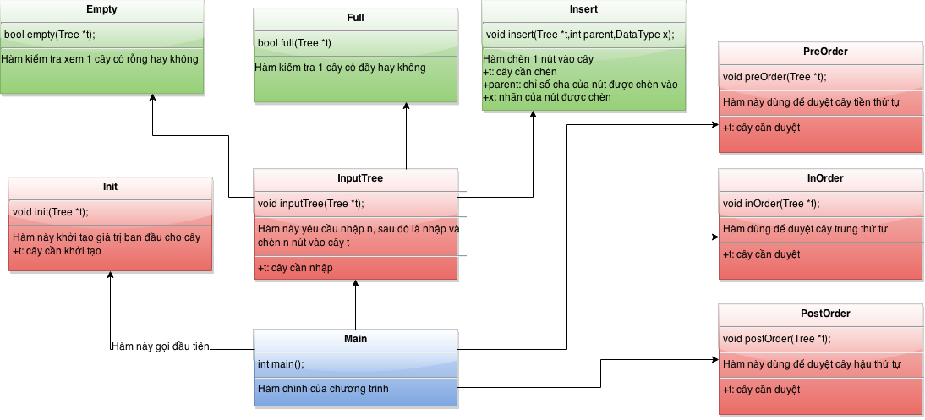

Slide 9
Mô hình dữ liệu Cây biểu diễn bởi con trỏ
Với cách biểu diễn cây bằng con trỏ, mỗi node sẽ bao gồm những
thông tin sau:
(+) nhãn chứa thông tin mà node đó lưu trữ
(+) Con trỏ tới Node em của nó. Như vậy khi duyệt, để duyệt tất cả các con của 1 node, ta bắt đầu duyệt từ con cả của node đó. Tiếp đến là duyệt tất cả các em của Node con cả. Node không có em thì con trỏ này sẽ trỏ về NULL
(+) Con trỏ tới node con của nó. Đối với lá, thì con trỏ này sẽ trỏ về NULL

Slide 10
